Slide 1
Χειρουργική Νοσηλευτική ΙΙ (Ε)
Ανοικτά Ακαδημαϊκά Μαθήματα στο ΤΕΙ Αθήνας
Ενότητα 2 : Ουρολοιμώξεις
Θεοδώρα Στρουμπούκη
Τμήμα Νοσηλευτικής
Το περιεχόμενο του μαθήματος διατίθεται με άδεια Creative Commons εκτός και αν αναφέρεται διαφορετικά | Το έργο υλοποιείται στο πλαίσιο του Επιχειρησιακού Προγράμματος «Εκπαίδευση και Δια Βίου Μάθηση» και συγχρηματοδοτείται από την Ευρωπαϊκή Ένωση (Ευρωπαϊκό Κοινωνικό Ταμείο) και από εθνικούς πόρους.

Slide 2
Εργαστήριο Χειρουργική Νοσηλευτική ΙΙ
«Ουρολοιμώξεις»
Δ΄ εξάμηνο
Τμήμα Νοσηλευτικής, ΤΕΙ Αθήνας
2013
Διδάσκοντες:
Στυλιανός Παρισσόπουλος, Μερόπη Μπουζίκα, Βασιλική Κουτσοπούλου, Γεωργία Τουλιά, Θεοδώρα Στρουμπούκη, Θεόδωρος Κατσούλας.

Slide 3
Ουρολοιμώξεις (1 από 3)
Ουρολοίμωξη είναι η φλεγμονή οποιουδήποτε σημείου του ουροποιητικού συστήματος που οφείλεται στην παρουσία και πολλαπλασιασμό μικροοργανισμών.
Οι νοσοκομειακές ουρολοιμώξεις είναι οι πιο συχνές νοσοκομειακές λοιμώξεις αντιπροσωπεύοντας το 40% του συνόλου.
Περίπου το 80% αυτών σχετίζεται με τη χρήση ουροκαθετήρων.

Slide 4
Ουρολοιμώξεις (2 από 3)
Ένας ουροκαθετήρας παρέχει στα μικρόβια πύλη εισόδου εντός του ουροποιητικού συστήματος.
Οι ουροκαθετήρες επιτρέπουν στα μικρόβια που αποικίζουν το περίνεο και το ουρηθρικό στόμιο να εισέλθουν αρχικά εντός της ουρήθρας και ακολούθως εντός της κύστης.

Slide 5
Ουρολοιμώξεις (3 από 3)
Ο αποικισμός της ουροδόχου κύστης μπορεί να οδηγήσει σε λοίμωξη κατώτερου ή ανώτερου ουροποιητικού ή σήψη.
Αν και ο ασθενής μπορεί να είναι ασυμπτωματικός, το άλγος στο υπογάστριο υποδηλώνει λοίμωξη κατώτερου ουροποιητικού, ενώ ο πυρετός και το οσφυϊκό άλγος υποδηλώνουν λοίμωξη ανώτερου ουροποιητικού.

Slide 6
Προφυλάξεις (1 από 4)
Όταν υπάρχει μόνιμος καθετήρας θα πρέπει να εξασφαλίζουμε την βατότητα του (πχ. απουσία κάμψεων του σωλήνα),
Ο σάκος συλλογής ούρων θα πρέπει να βρίσκεται κάτω από το επίπεδο της κύστης για να αποφεύγεται η παλινδρόμηση ούρων ή η στάση ούρων στη κύστη γεγονός που συμβάλλει στην αύξηση της πιθανότητας πρόκλησης ουρολοίμωξης.

Slide 7
Προφυλάξεις (2 από 4)
Συστήνουμε στον ασθενή να λαμβάνει πολλά υγρά στο διάστημα της ημέρας. Με τη λήψη των υγρών εξασφαλίζεται ωριαία αποβολή ούρων τουλάχιστον 50 ml και αποφεύγεται η ανιούσα μόλυνση με τη συνεχή προς τα κάτω ροή των ούρων. Παρασύρονται επίσης και αποβάλλονται τα άλατα και προλαμβάνεται πιθανή λιθίαση του αποχετευτικού συστήματος των νεφρών.

Slide 8
Προφυλάξεις (3 από 4)
Φροντίζουμε ώστε τα ούρα να διατηρούνται όξινα, χορηγώντας στον ασθενή αυξημένες ποσότητες νερού, βιταμίνη C, οξινοποιητική δίαιτα όπως κρέας, αυγά, τυρί, δαμάσκηνα κλπ. Η συχνή χρήση χυμού βατόμουρου μείωσε τον αριθμό των βακτηρίων και των λευκών αιμοσφαιρίων σε πληθυσμό ηλικιωμένων γυναικών (Avorn et al. 1994).

Slide 9
Προφυλάξεις (4 από 4)
Να αποφεύγονται ανθρακούχα ποτά, σόδα κλπ. Έχει διαπιστωθεί ότι το PH των ούρων έχει κάποια επίδραση στην ανάπτυξη των μικροβίων. Όταν είναι χαμηλό, ο πολλαπλασιασμός τους μειώνεται.

Slide 10
Παράγοντες κινδύνου για λοιμώξεις της ουροφόρου οδού (1 από 3)
Γυναίκες
Βραχεία, ευθεία ουρήθρα,
Γειτνίαση του στομίου της ουρήθρας με τον κόλπο και τον πρωκτό,
Σεξουαλική πράξη,
Χρήση διαφράγματος και σπερματοκτόνων ουσιών για αντισύλληψη,
Εγκυμοσύνη.

Slide 11
Παράγοντες κινδύνου για λοιμώξεις της ουροφόρου οδού (2 από 3)
Άνδρες
Μη έχων υποστεί περιτομή,
Υπερτροφία του προστάτη.

Slide 12
Παράγοντες κινδύνου για λοιμώξεις της ουροφόρου οδού (3 από 3)
Γενικά
Γήρανση,
Απόφραξη της ουροφόρου οδού,
Νευρογενής δυσλειτουργία της κύστης,
Ουρητηροκυστική παλινδρόμηση,
Γενετικοί παράγοντες,
Καθετηριασμός,
Πρωκτική συνουσία.

Slide 13
Προδιαθεσικοί παράγοντες ουρολοιμώξεων σε ασθενείς με καθετήρα κύστεως (1 από 3)
Η εισαγωγή του καθετήρα μέσω της ουρήθρας παρέχει άμεση δίοδο στους μικροοργανισμούς για να μεταφερθούν ως την ουροδόχο κύστη.
Ο τοπικός ερεθισμός που προκαλεί ο καθετήρας στην ουρήθρα ή στην ουροδόχο κύστη προδιαθέτει για λοιμώξεις.

Slide 14
Προδιαθεσικοί παράγοντες ουρολοιμώξεων σε ασθενείς με καθετήρα κύστεως (2 από 3)
Ο καθετήρας παρεμβαίνει στη σημαντικότερη άμυνα ενάντια στη βακτηριακή ουρολοίμωξη, στην ανεμπόδιστη ροή των ούρων μέσω της ουροφόρου οδού και τη συστηματική, πλήρη κένωση της ουροδόχου κύστης.

Slide 15
Προδιαθεσικοί παράγοντες ουρολοιμώξεων σε ασθενείς με καθετήρα κύστεως (3 από 3)
Οι ασθενείς που χρειάζονται καθετηριασμό έχουν συχνά ασθένειες ή άλλες καταστάσεις που παρεμβαίνουν στο ανοσοποιητικό σύστημα του σώματος, μειώνοντας έτσι την αποτελεσματικότητα της αντίδρασης του ουροποιητικού συστήματος στη βακτηριουρία.

Slide 16
Ουροκαλλιέργειες
Πρόκειται για μικροβιολογική εξέταση που απαντά στο ερώτημα εάν ο άρρωστος έχει ουρολοίμωξη ή όχι.
Με αυτήν, αρχικά διαπιστώνεται εάν τα ούρα είναι στείρα, ή αυτά περιέχουν μικρόβια.
Στην 2^{η} περίπτωση εξετάζεται το είδος, ο αριθμός και η ευαισθησία των μικροβίων.

Slide 17
Τρόποι λήψης των ούρων για καλλιέργεια
Συνήθως λαμβάνονται τα πρώτα πρωινά ούρα.
Σπανιότερα μπορεί να ληφθούν από καθετήρα (καθετηριασμός για άλλη αιτία, ή μόνιμος καθετήρας).
Ακόμη σπανιότερα μπορεί να απαιτηθεί υπερηβική παρακέντηση της κύστεως (επανειλημμένα αμφίβολα ή αντιφατικά αποτελέσματα, ή κ/α σε μικρά παιδιά).

Slide 18
Βασικοί κανόνες λήψης των ούρων για ουροκαλλιέργειες
Για κ/α προτιμώνται τα πρώτα πρωινά ούρα από το μέσο ρεύμα της ούρησης.
Το δοχείο συλλογής με τα ούρα θα πρέπει να αποσταλεί στο εργαστήριο μέσα σε 10-15 λεπτά από τη στιγμή της λήψης.
Διαφορετικά, θα πρέπει να φυλαχθούν σε θερμοκρασία ψυγείου (2-4⁰ C),μέχρι 24 ώρες (εξαίρεση η κ/α για MCV).
Αναγράφεται στην ετικέτα του δοχείου τα στοιχεία του ασθενή και ο χρόνος συλλογής του δείγματος.

Slide 19
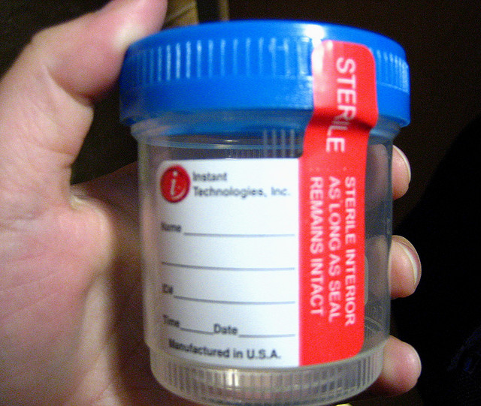
Συλλογή δείγματος ούρων σε άνδρα
Σχολαστικό πλύσιμο των χεριών,
Καλός καθαρισμός των έξω γεν. οργάνων με σαπούνι και νερό (όχι αντισηπτικά διαλύματα),
Απόρριψη των αρχικών 5-10cc και συλλογή των επόμενων 5-10cc (μέσο ρεύμα ούρησης) χωρίς η ούρηση να διακοπεί,
Σε όλη τη διάρκεια της διαδικασίας η ακροποσθία να είναι τραβηγμένη πίσω στη στεφανιαία αύλακα.
“pee cup”, από amanda, διαθέσιμο με άδεια CC BY-NC-ND 2.0

Slide 20
Συλλογή δείγματος ούρων σε γυναίκα
Ίδιες γενικές αρχές όπως και στον άνδρα,
Ιδιαίτερη προσοχή στον σχολαστικό καθαρισμό των έξω γεννητικών οργάνων με σαπούνι και νερό. Προσεκτικό σκούπισμα με καθαρή πετσέτα,
Διατήρηση καλά ανοιχτών των μικρών χειλέων του αιδοίου καθ’ όλη τη διάρκεια της ούρησης.
“pee cup”, από amanda, διαθέσιμο με άδεια CC BY-NC-ND 2.0

Slide 21
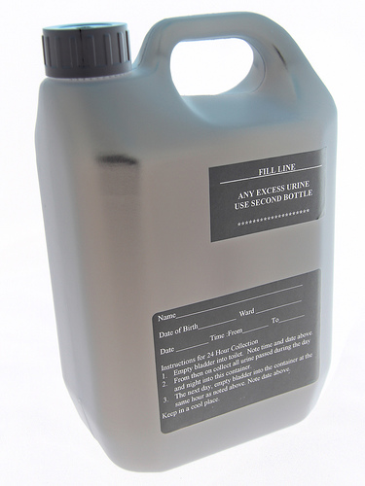
Συλλογή δείγματος ούρων για ποσοτικό προσδιορισμό - Ούρα 24ώρου (1 από 2)
Ο ασθενής πρέπει να ουρήσει ώστε να αδειάσει την ουροδόχο του κύστη, κατά την έναρξη της χρονικής περιόδου των 24 ωρών (π.χ. το πρωί στις 8.00). Τα ούρα αυτά απορρίπτονται.
Στη συνέχεια μαζεύονται όλα τα ούρα κάθε ούρησης κατά τη διάρκεια που ακολουθούν, καθώς και τα ούρα που λαμβάνονται κατά το τέλος της χρονικής περιόδου των 24 ωρών (δηλαδή στις 8 π.μ. της επόμενης ημέρας).
“Black Wednesday 1”, από limowreck666, διαθέσιμο με άδεια CC BY-NC-ND 2.0

Slide 22
Συλλογή δείγματος ούρων για ποσοτικό προσδιορισμό - Ούρα 24ώρου (2 από 2)
Όλα τα ούρα πρέπει να μαζευτούν μέσα σε ένα καθαρό, πλατύστομο και πωματισμένο δοχείο και να διατηρηθούν σε πάγο ή σε ψυγείο όλο το χρόνο της συλλογής τους.
Στην ετικέτα του δοχείου συλλογής των ούρων αναγράφονται τα στοιχεία του ασθενούς.

Slide 23
Λήψη δείγματος ούρων με καθετηριασμό σε γυναίκα
Demo: Female patient, urinary catheter sterile procedure, από LinfieldELC, διαθέσιμο με άδεια Creative Commons

Slide 24
Λήψη δείγματος ούρων με καθετηριασμό σε άντρα
Demo: Male patient, urinary catheter sterile procedure, από LinfieldELC, διαθέσιμο με άδεια Creative Commons

Slide 25
Δειγματοληψία για Κ/Α ούρων από καθετήρα κύστεως
Κλείνουμε τον αυλό του καθετήρα για 15 λεπτά με μια αποστειρωμένη λαβίδα,
Καθαρίζουμε τον καθετήρα πάνω από τη λαβίδα με γάζα εμποτισμένη σε αντισηπτικό,
Παρακεντούμε με σύριγγα και αφαιρούμε 4-5ml ούρων,
Ουδέποτε λαμβάνονται ούρα για Κ/Α από το σάκο συλλογής ούρων σε ασθενή με ουροκαθετήρα.

Slide 26
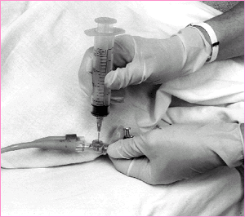
Λήψη δείγματος ούρων από καθετήρα κύστεως (1 από 2)
smart-nurse.blogspot.gr

Slide 27
Λήψη δείγματος ούρων από καθετήρα κύστεως (2 από 2)
Sterile Urine Specimen & Foley Catheter removal

Slide 28
Χροιά των ούρων (1 από 2)
Τα ούρα φυσιολογικά έχουν χρώμα ωχροκίτρινο έως κεχριμπαρένιο ανάλογα με την περιεκτικότητα σε χρωμογόνες ουσίες. Οι κύριοι χρωμογόνοι μεταβολίτες ή αλλιώς χρωμογόνες ουσίες, είναι το ουρόχρωμα, η ουροχολίνη και η ουροερυθρίνη, που συνιστούν τα αίτια της συνήθους χροιάς των ούρων καθορίζοντας το χρώμα τους.
Oυρόχρωμα (κίτρινο),
Ουροχολίνη (κόκκινο),
Ουροερυθρίνη (πορτοκαλί).

Slide 29
Χροιά των ούρων (2 από 2)
Μεγάλη συγκέντρωση μεταβολιτών στα ούρα οδηγεί σε πιο έντονο χρώμα σε σχέση με τα αραιά ούρα.
Η ποσότητα των υγρών που πίνουμε επηρεάζει το χρώμα των ούρων. Όταν πίνουμε πολλά υγρά τότε το χρώμα των ούρων γίνεται πολύ ανοικτό. Τα ούρα σε αυτές τις περιπτώσεις μπορεί να είναι σχεδόν άχρωμα.
Αντίθετα, στη στέρηση υγρών και στην αφυδάτωση, τα ούρα παίρνουν ένα πολύ σκούρο κίτρινο ή πορτοκαλί χρώμα.

Slide 30
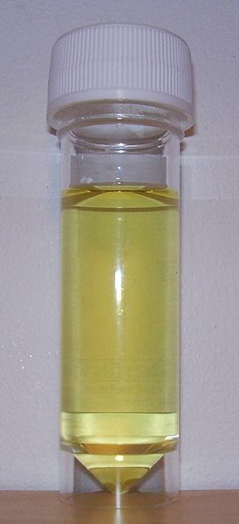
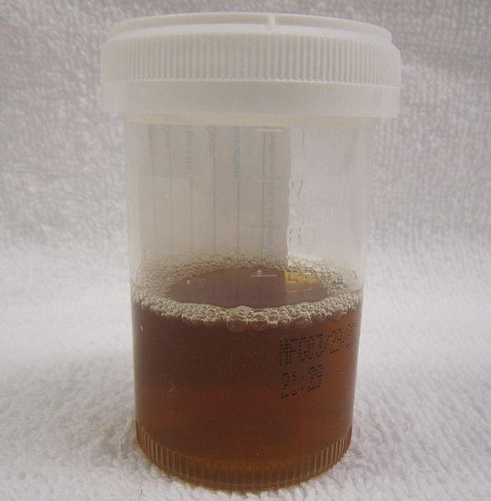
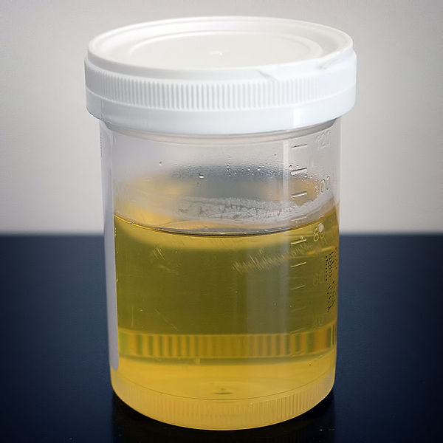
Φυσιολογικά και παθολογικά χρώματα ούρων
“Weewee”, από EPO διαθέσιμο ως κοινό κτήμα
“RhabdoUrine”, από Jmh649 διαθέσιμο με άδεια CC BY-SA 3.0
“Urine sample”, από Alexbrn διαθέσιμο ως κοινό κτήμα
Ωχροκίτρινη
Ερυθρά
Κίτρινη

Slide 31
Όψη των ούρων
Ως όψη των ούρων χαρακτηρίζεται ο βαθμός διαύγειας των ούρων. Η όψη αποτελεί μία από τις παραμέτρους της γενικής εξέτασης ούρων. Συγκεκριμένα η όψη των ούρων μπορεί να είναι :
Διαυγής,
Θολή,
Έντονα θολή,
Φυσιολογικά η όψη των ούρων είναι διαυγής.

Slide 32
Βαθμονόμηση της όψης των ούρων
Τοποθετούνται 10 – 12 ml ούρων μέσα σε ένα κωνικό σωληνάριο. Πίσω από αυτό τοποθετούμε ένα γραμμένο χαρτί και προσπαθούμε να το διαβάσουμε. Συγκεκριμένα :
Αν το κείμενο διαβάζεται, τότε η όψη χαρακτηρίζεται διαυγής.
Αν το κείμενο διακρίνεται αλλά δεν μπορεί να διαβαστεί τότε η όψη χαρακτηρίζεται ως θολή.
Αν το κείμενο δεν διακρίνεται και δεν μπορεί να διαβαστεί τότε η όψη χαρακτηρίζεται ως έντονα θολή.

Slide 33
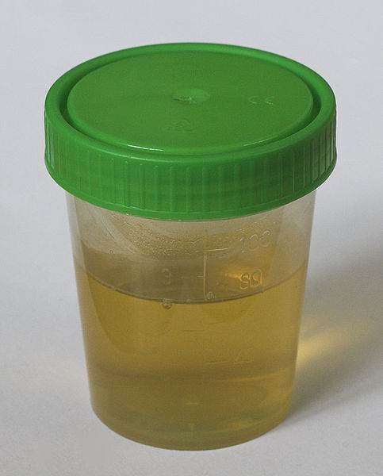
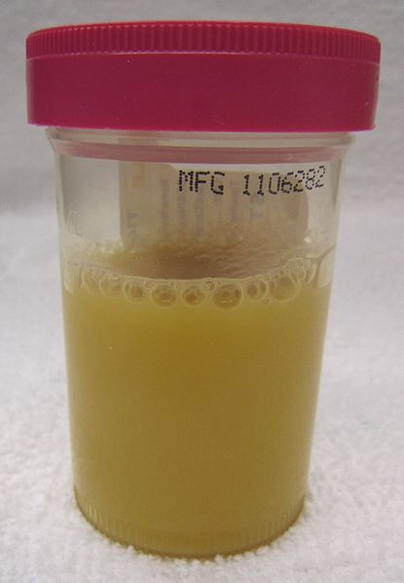
Θολά και διαυγή ούρα
Διαυγή
Θολά
“Urinbecher”, από Polarlys
διαθέσιμο με άδεια CC BY-SA 3.0
“Pyuria2011”, από Jmh649 διαθέσιμο με άδεια CC BY-SA 3.0

Slide 34
Μικροοργανισμοί που μπορούν να θεωρηθούν παθογόνοι εάν βρεθούν στα ούρα σε επαρκή αριθμό
ΕSCHERICHIA COLI,
ENTEROCOCCI,
NEISSERIA GONORRHOEAE,
KLEBSIELLA-ENTEROBACTER-SERRATIA ,
MYCOBACTERIUM TUBERCULOSIS,
PROTEUS –PSEUDOMONAS AERUGINOSA,
STAPHILOCOCCI-STREPTOCOCCI,
TRICHOMONAS VAGINALIS,
CANDIDA ALBIGANS.

Slide 35
Αξιολόγηση Κ/Α ούρων (1 από 2)
ΣΤΕΙΡΑ : καμία ανάπτυξη μικροβίων,
ΑΡΝΗΤΙΚΗ : αριθμός μικροβίων <10.000/cc,
ΑΜΦΙΒΟΛΗ : αριθμός μικροβίων μεταξύ 10.000 και 100.000/cc oύρων επανάληψη,
ΘΕΤΙΚΗ : αριθμός μικροβίων >100.000/cc.

Slide 36
Αξιολόγηση Κ/Α ούρων (2 από 2)
Στην κ/α ούρων που έχει ληφθεί με καθετηριασμό ή παρακέντηση της ουροδόχου κύστης, ο αριθμός των μικροβίων δεν έχει ιδιαίτερη σημασία. Η ύπαρξή τους δηλώνει μόλυνση του ουροποιητικού,
Ασθενείς οι οποίοι φέρουν μόνιμο καθετήρα, έχουν μόνιμη ασυμπτωματική μικροβιουρία, η οποία δεν απαιτεί θεραπεία.

Slide 37
Τέλος Ενότητας

Slide 38
Σημειώματα

Slide 39
Σημείωμα Αναφοράς
Copyright Τεχνολογικό Εκπαιδευτικό Ίδρυμα Αθήνας, Θεοδώρα Στρουμπούκη 2014. Θεοδώρα Στρουμπούκη. «Χειρουργική Νοσηλευτική ΙΙ (Ε). Ενότητα 2: Ουρολοιμώξεις». Έκδοση: 1.0. Αθήνα 2014. Διαθέσιμο από τη δικτυακή διεύθυνση: ocp.teiath.gr.

Slide 40
Σημείωμα Αδειοδότησης
Το παρόν υλικό διατίθεται με τους όρους της άδειας χρήσης Creative Commons Αναφορά, Μη Εμπορική Χρήση Παρόμοια Διανομή 4.0 [1] ή μεταγενέστερη, Διεθνής Έκδοση. Εξαιρούνται τα αυτοτελή έργα τρίτων π.χ. φωτογραφίες, διαγράμματα κ.λ.π., τα οποία εμπεριέχονται σε αυτό. Οι όροι χρήσης των έργων τρίτων επεξηγούνται στη διαφάνεια «Επεξήγηση όρων χρήσης έργων τρίτων».
Τα έργα για τα οποία έχει ζητηθεί άδεια αναφέρονται στο «Σημείωμα Χρήσης Έργων Τρίτων».
[1] http://creativecommons.org/licenses/by-nc-sa/4.0/
Ως Μη Εμπορική ορίζεται η χρήση:
που δεν περιλαμβάνει άμεσο ή έμμεσο οικονομικό όφελος από την χρήση του έργου, για το διανομέα του έργου και αδειοδόχο
που δεν περιλαμβάνει οικονομική συναλλαγή ως προϋπόθεση για τη χρήση ή πρόσβαση στο έργο
που δεν προσπορίζει στο διανομέα του έργου και αδειοδόχο έμμεσο οικονομικό όφελος (π.χ. διαφημίσεις) από την προβολή του έργου σε διαδικτυακό τόπο
Ο δικαιούχος μπορεί να παρέχει στον αδειοδόχο ξεχωριστή άδεια να χρησιμοποιεί το έργο για εμπορική χρήση, εφόσον αυτό του ζητηθεί.

Slide 41
Επεξήγηση όρων χρήσης έργων τρίτων
©
Δεν επιτρέπεται η επαναχρησιμοποίηση του έργου, παρά μόνο εάν ζητηθεί εκ νέου άδεια από το δημιουργό.
διαθέσιμο με άδεια CC-BY
Επιτρέπεται η επαναχρησιμοποίηση του έργου και η δημιουργία παραγώγων αυτού με απλή αναφορά του δημιουργού.
διαθέσιμο με άδεια CC-BY-SA
Επιτρέπεται η επαναχρησιμοποίηση του έργου με αναφορά του δημιουργού, και διάθεση του έργου ή του παράγωγου αυτού με την ίδια άδεια.
διαθέσιμο με άδεια CC-BY-ND
Επιτρέπεται η επαναχρησιμοποίηση του έργου με αναφορά του δημιουργού.
Δεν επιτρέπεται η δημιουργία παραγώγων του έργου.
διαθέσιμο με άδεια CC-BY-NC
Επιτρέπεται η επαναχρησιμοποίηση του έργου με αναφορά του δημιουργού.
Δεν επιτρέπεται η εμπορική χρήση του έργου.
διαθέσιμο με άδεια CC-BY-NC-SA
Επιτρέπεται η επαναχρησιμοποίηση του έργου με αναφορά του δημιουργού
και διάθεση του έργου ή του παράγωγου αυτού με την ίδια άδεια.
Δεν επιτρέπεται η εμπορική χρήση του έργου.
διαθέσιμο με άδεια CC-BY-NC-ND
Επιτρέπεται η επαναχρησιμοποίηση του έργου με αναφορά του δημιουργού.
Δεν επιτρέπεται η εμπορική χρήση του έργου και η δημιουργία παραγώγων του.
διαθέσιμο με άδεια
CC0 Public Domain
Επιτρέπεται η επαναχρησιμοποίηση του έργου, η δημιουργία παραγώγων αυτού και η εμπορική του χρήση, χωρίς αναφορά του δημιουργού.
διαθέσιμο ως κοινό κτήμα
Επιτρέπεται η επαναχρησιμοποίηση του έργου, η δημιουργία παραγώγων αυτού και η εμπορική του χρήση, χωρίς αναφορά του δημιουργού.
χωρίς σήμανση
Συνήθως δεν επιτρέπεται η επαναχρησιμοποίηση του έργου.

Slide 42
Διατήρηση Σημειωμάτων
Οποιαδήποτε αναπαραγωγή ή διασκευή του υλικού θα πρέπει να συμπεριλαμβάνει:
το Σημείωμα Αναφοράς
το Σημείωμα Αδειοδότησης
Τη δήλωση Διατήρησης Σημειωμάτων
το Σημείωμα Χρήσης Έργων Τρίτων (εφόσον υπάρχει)
μαζί με τους συνοδευόμενους υπερσυνδέσμους.

Slide 43
Χρηματοδότηση
Το παρόν εκπαιδευτικό υλικό έχει αναπτυχθεί στο πλαίσιο του εκπαιδευτικού έργου του διδάσκοντα.
Το έργο «Ανοικτά Ακαδημαϊκά Μαθήματα στο ΤΕΙ Αθήνας» έχει χρηματοδοτήσει μόνο την αναδιαμόρφωση του εκπαιδευτικού υλικού.
Το έργο υλοποιείται στο πλαίσιο του Επιχειρησιακού Προγράμματος «Εκπαίδευση και Δια Βίου Μάθηση» και συγχρηματοδοτείται από την Ευρωπαϊκή Ένωση (Ευρωπαϊκό Κοινωνικό Ταμείο) και από εθνικούς πόρους.

